Slide 1
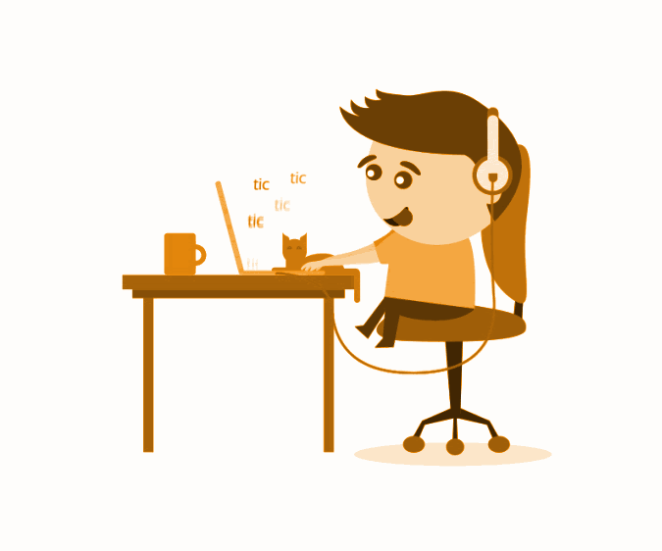
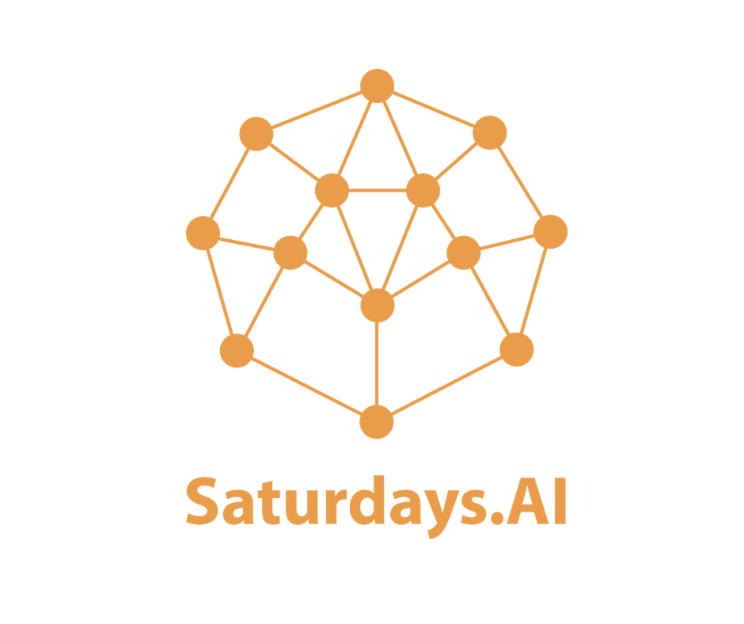
Empezamos en breve...
Notes:
Jan

Slide 2
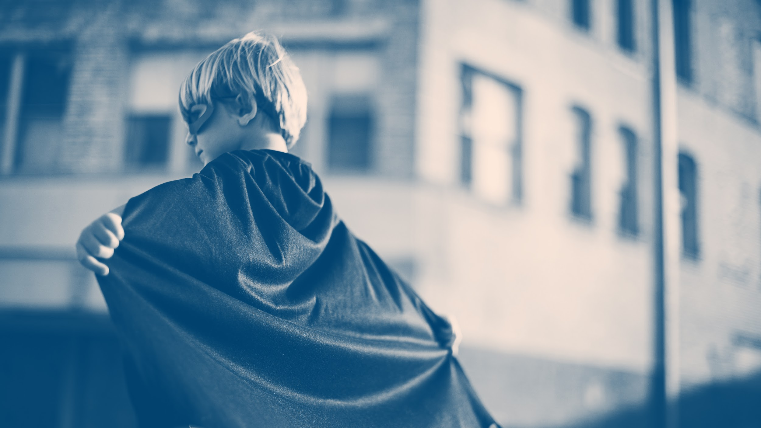
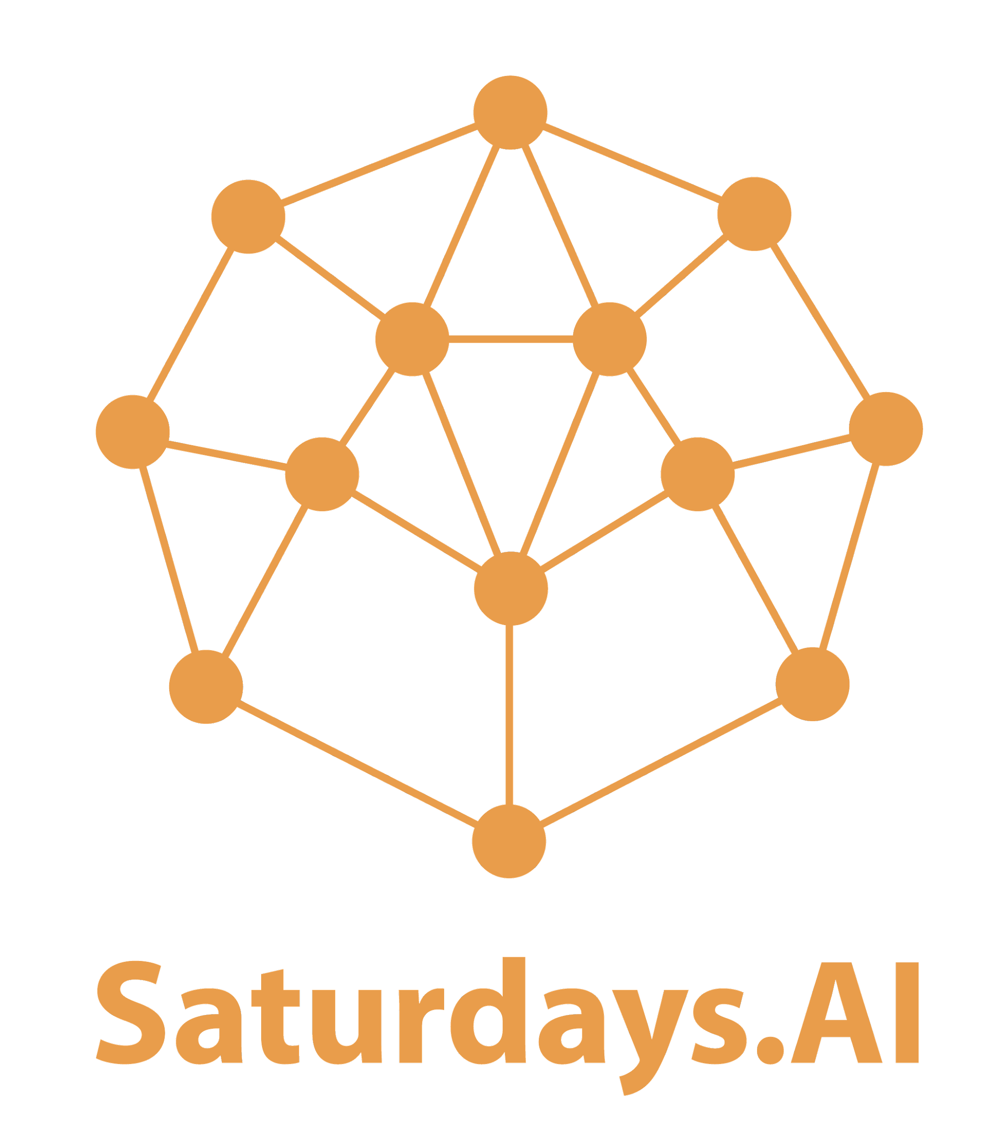
Build-to-Learn:
Desarrollando un chatbot para refugiados
by Saturdays.AI
Enero de 2023
Ivy Chen, Antonio Linde, Josué Huaman, Silvia Miro

Slide 3

CONTEXTO

Slide 4

Contexto
“Hoy en día tenemos acceso a todo tipo de información, en todo momento”
¿Se os ocurre algún ámbito en que esto no se cumpla?
Imagen
Notes:
Jan

Slide 5
Contexto
No conozco cuáles son
No puedo acudir al país origen
Servicios de atención saturados
Trámites oficiales
Idioma
Incertidumbre situación irregular
… ¿por qué no buscar soluciones a través de la IA?
Desarrollo de un Chatbot, para encontrar informacón actualizada y oficial en web, y a su vez poder gestionar las consultas en diferentes idiomas
Notes:
Jan

Slide 6
FASE 1

Slide 7
FASE 1
Rasa
Dialogflow
HuggingFace
El funcionamiento de un bot elaborado con Rasa o Dialogflow es el siguiente:
El usuario introduce un texto.
El bot clasifica el texto asociándolo a alguna de las intenciones que éste reconoce.
Una vez que se sabe cuál es la intención del usuario, se ejecuta una acción.
Si fuese necesario, el bot pediría información adicional al usuario.
Notes:
Jan

Slide 8
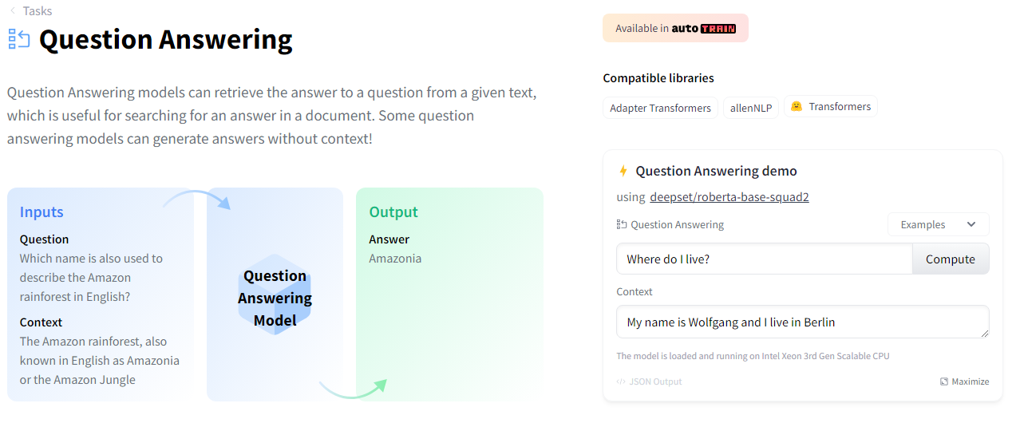
Modelos Question Answering
Notes:
Jan

Slide 9
Dataset 1
Partimos de artículos del BOE para armar nuestro dataset;
Sobre estos artículos, nos disponíamos a formular preguntas y subrayar las respuestas dentro de cada artículo.
Haystack
Importando los contextos.
incluyendo las preguntas.
subrayando los contextos dentro de la misma plataforma.
Llegamos a incluir los datos procedentes del BOE en diferentes modelos BERT y similares, y la mayoría de modelos funcionaron proveyendo respuestas consistentes a las preguntas formuladas.
El modelo con mejor resultado y consistencia en respuestas fue RoBERTa.
Notes:
Jan

Slide 10
FASE 2

Slide 11
Cambio de enfoques para la creación de Chatbot
Modelo de pregunta y respuesta:
Ventajas:
Es fácil de entrenar e implementar.
Proporciona respuestas precisas y fiables.
Es adecuado para tareas simples de respuesta.
Desventajas:
Es limitado a las respuestas predefinidas.
No es adecuado para tareas más complejas que requieren la generación de texto.
No puede responder a preguntas no vistas en el entrenamiento.
Notes:
bigscience/bloom · Cara abrazadora (huggingface.co)
Inferencia BLOOM increíblemente rápida con DeepSpeed y Accelerate (huggingface.co)
NVIDIA Ampere A100, PCIe, 300W, 80GB Passive, Double Wide, Full Height GPU Customer Install | Dell USA
IDRIS - Jean Zay: HPE SGI 8600 computer

Slide 12
Cambio de enfoques para la creación de Chatbot
Modelo de generación de texto:
Ventajas:
Puede generar respuestas más naturales y variadas.
Es adecuado para tareas más complejas que requieren la generación de texto.
Puede responder a preguntas no vistas en el entrenamiento.
Desventajas:
Es más difícil de entrenar y requiere más recursos.
Puede producir respuestas irrelevantes o incorrectas debido a su naturaleza generativa.
La calidad de las respuestas puede ser inconsistente.
Notes:
En resumen, el modelo de pregunta y respuesta es adecuado para tareas simples de respuesta con requisitos de precisión y fiabilidad elevados, mientras que el modelo de generación de texto es adecuado para tareas más complejas que requieren la generación de texto.
bigscience/bloom · Cara abrazadora (huggingface.co)
Inferencia BLOOM increíblemente rápida con DeepSpeed y Accelerate (huggingface.co)
NVIDIA Ampere A100, PCIe, 300W, 80GB Passive, Double Wide, Full Height GPU Customer Install | Dell USA
IDRIS - Jean Zay: HPE SGI 8600 computer

Slide 13
Modelo Bloom (BigScience)
Bloom es un modelo de lenguaje grande autorregresivo (LLM)
Bloom 176 mil millones de parámetros, se necesita 352GB (bfloat16) . Más eficiente en 8X80GB A100 GPU.
Se ha entrenado con 46 lenguajes, 13 lenguajes de programación, 1,6TB de texto preprocesado(350B Tokens)
Modelo comparable con GPT3 y es gratuito (GTP3: 175 mil millones parámetros entrenado con texto de internet)
>1000 investigadores de 60 países y mas de 250 instituciones (Jean Zay IDRIS cerca de París) 052021 -05/2022
Notes:
Los usos de Bloom fuera del alcance incluyen:
Uso en dominios biomédicos, dominios políticos y legales, o dominios financieros
Uso para evaluar o calificar a individuos, como empleo, educación o crédito
Aplicar el modelo para decisiones automáticas críticas, generar contenido fáctico, crear resúmenes confiables o generar predicciones que deben ser correctas
BigScience: Es una colaboración abierta iniciada por HuggingFace, GENCI e IDRIS, y organizada como un taller de investigación.
Taller de Investigación BigScience (huggingface.co)
bigscience/bloom · Cara abrazadora (huggingface.co)
Inferencia BLOOM increíblemente rápida con DeepSpeed y Accelerate (huggingface.co)
NVIDIA Ampere A100, PCIe, 300W, 80GB Passive, Double Wide, Full Height GPU Customer Install | Dell USA
IDRIS - Jean Zay: HPE SGI 8600 computer

Slide 14
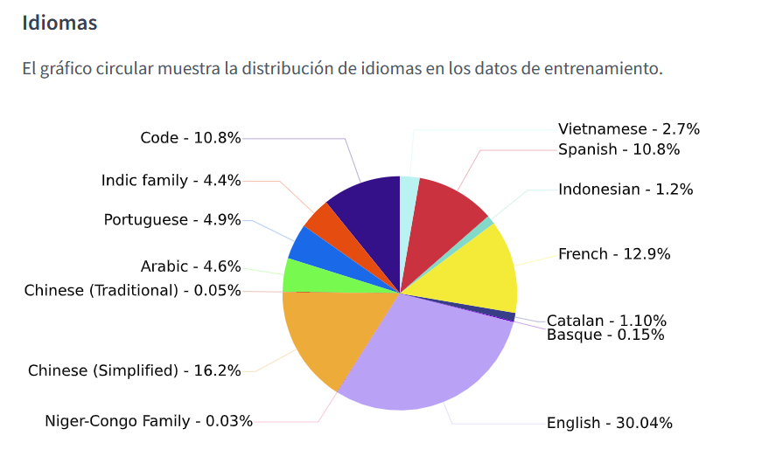
Notes:
https://huggingface.co/bigscience/bloom

Slide 15
Modelo Bloom (bigscience/bloomz-1b1)
Modelo con 1,1 mil millones de parámetros. +3GB
Respuestas:
Notes:
Algunas preguntas no son muy coherentes. Se puede mejorar:
Instalando un modelo más grandes
Realizar ajuste fino
Taller de Investigación BigScience (huggingface.co)
bigscience/bloom · Cara abrazadora (huggingface.co)
Inferencia BLOOM increíblemente rápida con DeepSpeed y Accelerate (huggingface.co)
NVIDIA Ampere A100, PCIe, 300W, 80GB Passive, Double Wide, Full Height GPU Customer Install | Dell USA
IDRIS - Jean Zay: HPE SGI 8600 computer

Slide 16
Notes:
bigscience/bloomz-1b1

Slide 17
PROXIMOS PASOS
Y
CONSIDERACIONES
Notes:
Aprovechamos este momento para hacer una breve recapitulación; Nuestro objetivo es desarrollar un chatbot para el colectivo de refugiados, para poder acompañar a este colectivo facilitando su acceso a la información y optimizar la dedicación por parte de los servicios de atención. Como habéis visto, nuestro proyecto se ha desarrollado en dos fases, que han dado lugar a dos soluciones de diferente enfoque:
En el caso del modelo de Pregunta-Respuesta, conseguimos que el modelo respondiese de forma correcta a consultas relativas al colectivo de refugiados, recogidas en un contexto;
En el caso de Generación de texto, conseguimos que el modelo respondiese de forma consistente a preguntas de tipo general.
Consideramos que las dos funcionalidades alcanzadas tienen interés de cara al desarrollo de una solución final.

Slide 18


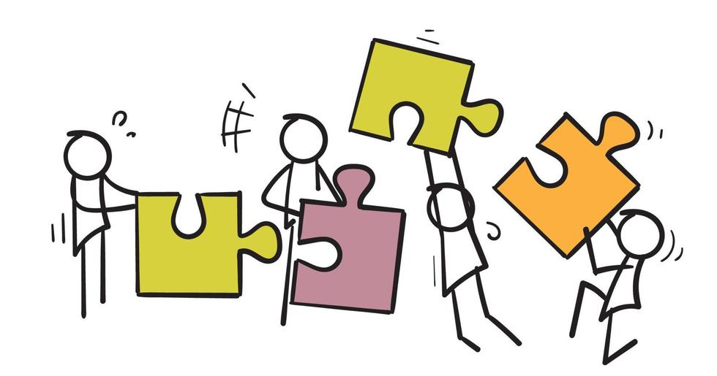
Próximos pasos
Fuente
Fuente
Fuente
Generación de Texto:
Fine-Tuning
Otros modelos:
Traducción
Enfoque mixto:
Inputs generales
Inputs específicos
Notes:
En cuanto a próximos pasos,
En primer lugar, podríamos optar por seguir trabajando en el fine-tuning de un modelo de generación de texto, de modo que un modelo de este tipo pudiera dar respuestas acuradas para el grupo de refugiados;
Otra opción, que planteamos en la diapositiva en segundo lugar, sería buscar algún otro tipo de modelo indepenientemente de su disponibilidad en idioma, y tras ello aplicar traducción. En este caso podríamos optar por un modelo Conversacional, por ejemplo.
Otro enfoque podría ser trabajar en implementar una solución que incluyese los dos modelos que hemos trabajado. Por ejemplo, empezaríamos aplicando un modelo de clasificación, que permitiese identificar cuando el input del chat se refiere a consultas generales o bien a consultas específicas para el colectivo; y según esta clasificación, aplicar un modelo óptimo para cada funcionalidad (como podrían ser Generación de texto para preguntas generales, o bien Pregunta-Respuesta para preguntas específicas).

Slide 19
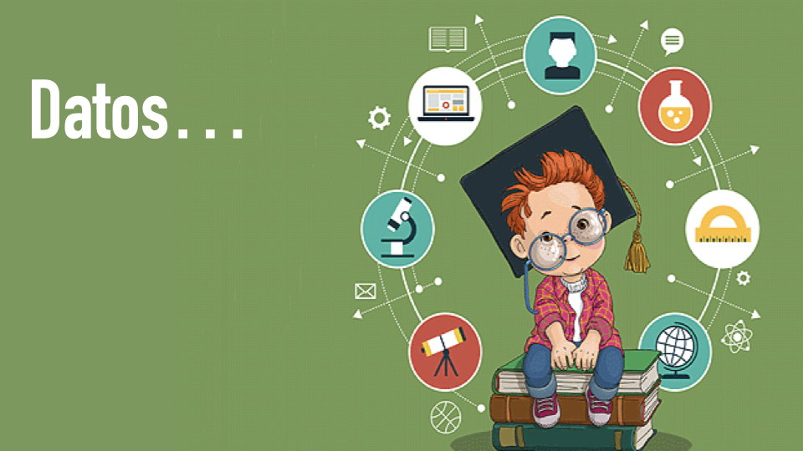
Consideraciones
Sobre HuggingFace
Fine-tuning
El tamaño importa…
Y la forma de los datos train también.
Otras Consideraciones
Sobre los
Modelos de generación de texto
Fuente
Notes:
Pasemos ahora a ver algunas consideraciones finales.
Nos gustaría empezar por un aspecto que nos pareció muy interesante: la filosofía de HuggingFace. Una plataforma donde se comparten los avances para los modelos de NLP, y a la vez se puede acceder a cursos sobre esta temática. También nos encantó su filosofía, que consideramos también muy alineada con todo lo aprendido en este curso… por ejemplo, ¿para qué entrenar de nuevo un modelo, y consumir más recursos, si los recursos en el planeta son limitados…?
De acuerdo, ahora nos gustaría enfocarnos en algo un poco más práctico. Cuando participamos en la fase de code-to-learn de este mismo curso, vimos que la mayor parte del tiempo de un científico de datos se invertía en la limpieza y pre-procesado de los datos. Y en nuestro caso, nos ha sorprendido porque efectivamente hemos invertido bastante tiempo en el ajuste de datos; pero no tanto en su limpieza, sino más bien en tratar de averiguar el formato de los datos de entrada para ajustar el entrenamiento del modelo preexistente con nuestros datos específicos, procedentes de preguntas y respuestas que habíamos generado partiendo de algunos artículos del Boletín Oficial del Estado o BOE.
Y sí, también nos gustaría compartir algunas reflexiones que han surgido en el desarrollo del proyecto. En lo que refiere a los modelos de Generación de texto, que nos resultan tan y tan interesantes, hay algo que debe tenerse en cuenta. En primer lugar, nos parecen extraordinarios los avances que ha habido en NLP en el poco tiempo que hemos estado desarrollando este proyecto. En segundo lugar, hay que tener en cuenta que aunque estos modelos “generan” texto, previamente han sido entrenados con datos; por lo tanto, aunque en ocasiones respondan de forma muy empática (sí sí.. más empática incluso que algunos humanos!), también hay que seguir considerando que no están libres de sesgos y que por lo tanto queda recorrido por hacer. En muchos ámbitos ypor lo tanto, también en el ámbito de la Inteligencia Artificial.

Slide 20
REFERENCIAS Y CONTACTO…
Notes:
Volviendo al proyecto, a continuación compartimos enlaces donde podréis encontrar mayor detalle del proyecto así como información de contacto.

Slide 21



Proyectos
***Repo Git con licencia MIT
***Presentación para el DemoDay (10 min)
***Post de Medium
Notes:
Ah, y por cierto. Este video se ha generado como prueba de una plataforma, en la que hemos cargado una fotografía de cada miembro del equipo, así como el texto a exponer y las diapositivas.
¡Muchas gracias por haber compartido estos minutos con nosotros!

